Slide 1
Dragi osmaši,
Evo nas u trećem tjednu nastave na daljinu. Do sad smo vam printali listiće pa ste rješavali, a sad ćemo to raditi na malo drugačiji način da izbjegnemo printanje
Kroz prezentacije prolaziti ćemo nastavni sadržaj i pokušati ću Vam ga dočarati na najbolji mogući način. Za sva dodatna pitanja i nejasnoće moći ćete mi se obratiti putem poruka na vibera ili putem maila.
Borna,ti zamoli nekoga da ti pročita tekst prezentacije i pomno slušaj, a slikice dobro pogledaj i pokušaj upamtiti Ponavljati ćemo uz kvizove i listiće koje ću pripremiti da rješavate on-line Danijel tebe ću zamoliti da pripremiš bilježnicu, pernicu s olovkama i bojicama te atlas pa ćeš zapisivati ono što će se tražiti da zapišeš.

Slide 2
Kao što i znate i dalje plovimo Lijepom našom i prošli tjedan krenuli smo pomnije obraditi najmanju i najvišu prirodnu regiju Hrvatske, a to je GORSKA KRVATSKE. Obradili smo kulturnu i prirodnu baštinu Gorske Hrvatske i poslao sam Vam jedan kratki kviz da malo ponovimo znanje pa se nadam da ste ga riješili. Ako niste napravite to ovih dana obavezno.
GOSPODARSTVO GORSKE HRVATSKE
( ZAPIŠIMO NASLOV U BILJEŽNICE )

Slide 3
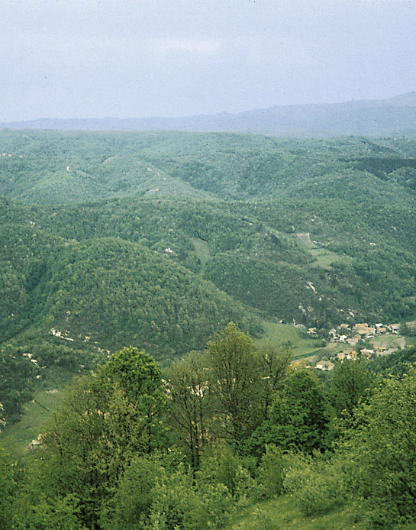
Promotri sliku sa strane i odgovori na pitanje koje je to prirodno bogatstvo kojim obiluje Gorska Hrvatska ???
Zapišimo u bilježnice odgovor
_ _ _ _
Zauzimaju 52% površine Gorske Hrvatske ( zapišimo podatak u bilježnicu )

Slide 4
INDUSTRIJA ( zapiši kao podnaslov u bilježnice )
Kako su šume najveće prirodno bogatstvo Gorske Hrvatske onda i već sami pretpostavljate koje su gospodarske djelatnosti razvijene :
( zapišimo u bilježnice )
ŠUMARSTVO - drvna masa se pravilnom sječom sječe i prodaje za potreba drvne industrije
- da bi se šume sačuvale potrebno je pošumljavati posječena područja
DRVNA INDUSTRIJA
- prerada drva u tvornicama
-( pokušaj samostalno i u suradnji s ukućanima razmisliti što sve koristimo u svakodnevnom životu, a napravljeno je od drva pa ćeš uvidjeti da nas drvani proizvodi okružuju. Nekada su bili još zastupljeniji ali su ih danas zamijenile druge sirovine.) - ovo ne pišeš u bilježnicu

Slide 5
POLJOPRIVREDA ( ZAPIŠI PODNASLOV U BILJEŽNICU )
Što misliš koji oblik poljoprivrede može biti zastupljen u Gorskoj Hrvatskoj ??
Velika gospodarstva ili manja gospodarstva ???
Odgovor je MANJA GOSPODARSTVA, a zašto zato što
( zapiši u bilježnicu )
- krški reljef + nepovoljna klima + slaba kvaliteta tla + male obradive površine - loši uvjeti za veliku poljoprivrednu proizvodnju
STOČARSTVO - gospodarstva s malim brojem stoke ( krave,ovce)
EKOLOŠKA PROIZVODNJA – povoljni uvjeti zbog očuvanosti okoliša
PČELASTVO

Slide 6
PROMET ( zapiši podnaslov u bilježnicu)
- od iznimnog gospodarskog značaja za Gorsku Hrvatsku
- kad idemo prema moru moramo proći Gorskom Hrvatskom
( zapišimo u bilježnicu )
- HRVATSKI GORSKI PRAG - Hrvatski gorski prag je prostor Gorske Hrvatske koji je najkraća i najlakša veza između Srednje Europe i Jadranskog mora.
- izgrađene su ceste,autoceste, želježnićke pruge koje povezuju Srednju Europu i Nizinsku Hrvatsku s Jadranskim morem
- autoceste su pune tunela i nadvožnjaka zbog terena kojim prolaze
( pokušaj se sjetiti dva najveća tunela u Gorskoj Hrvatskoj )

Slide 7
( domaća zadaća )
U prošlosti su izgrađene i danas još uvijek postoje tri prve ceste koje su povezivale sjever i jug preko Gorske Hrvatske.
Evo što trebate napraviti za domaću zadaću :
Borna : Zamoli nekoga od ukućana i neka ti pročita kratko dvije ili tri rečenice s interneta o cesti KAROLINI, pa ti upamti a ja ću se dogovoriti s tvojom mamom i nazvati te kad će njoj odgovarati potkraj tjedna pa ćeš mi ispričati što si zapamtio.
Danijel : ti imaš isti zadatak samo ti to možeš sam učiniti i naći ćeš mi podatke o dvije ceste koje su također izgrađene u prošlosti,a još dan danas povezuju sjever i jug Hrvatske JOZEFINA I LUJZIJANA
- tvoj broj imam i nazvati ću te u četvrtak oko 12 sati.

Slide 8
ČUJEMO SE USKORO !!!!
Velimir Šlogar,dipl.prof.povijesti I geografije
Centar za odgoj I obrazovanje Krapinske Toplice

